Slide 1


Безопасный
интернет

Slide 2
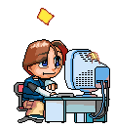


Интернет – это безграничный мир информации . Здесь ты найдёшь много интересного и полезного для учёбы.
В Интернете можно общаться со знакомыми и даже заводить друзей.

Slide 3
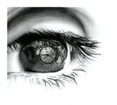
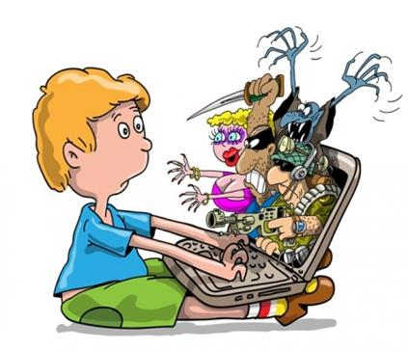
Но кроме хорошего, в виртуальном мире есть и плохое. Неправильное поведение в Интернете может принести вред не только тебе, но также твоим родным и близким.

Slide 4

Правила безопасности в сети Интернет
Правило №1 Личное - значит только для тебя !!!
Правило №2 УВАЖАЙ СЕБЯ!!!
Правило №3 Будь бдителен!!!
Правило №4
Контролируйте работу за компьютером
Правило №6 Соблюдай сетевой этикет!!!
Правило №5 Защити свой компьютер!!!

Slide 5
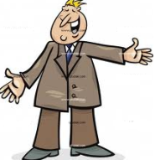

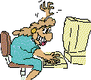

Правило №1 Личное - значит только для тебя
Береги свою личную информацию. не разглашай такие личные данные, как имя, номер школы, возраст, домашний адрес или номер телефона.
Пароли - это очень личная информация - держи их в тайне. Выбери пароль, о котором никто не сможет догадаться.
Подумай, прежде, чем разместить материал в Интернете или открыть к нему доступ. Ты не знаешь, как эту информацию можно будет использовать против тебя
Не добавляйте незнакомых людей в друзья в социальных сетях, ISQ, MSN messenger и т.п.
Виртуальные знакомые могут быть не теми, за кого себя выдают!!!

Slide 6




Правило №2 Уважай себя
Многие забывают, что оскорбления в Интернете ранят так же, как и в реальной жизни. Не терпи агрессию в свой адрес. Блокируй или не отвечай тем, кто тебя унижает.
Не оскорбляй других пользователей. За грубое поведение тебя могут заблокировать или исключить из сообщества.
Если что-то в Интернете кажется тебе опасным, сообщи об этом взрослому, которому ты доверяешь.

Slide 7
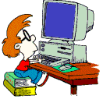

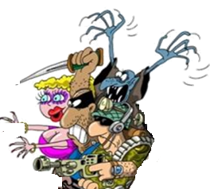

Правило №3. Будь бдителен
назад
Интернет похож на большой город с разными районами. Не теряй здравый смысл в Интернете.
Будь осторожен с новыми для тебя людьми, которых ты встречаешь в сети, даже если они кажутся дружелюбными.
Если ты решил встретиться с человеком, с которым общался только в Интернете, назначь встречу в общественном месте, приведи с собой родителей.

Slide 8
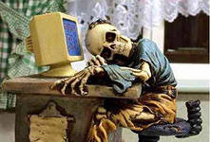
Правило № 4 Контролируйте работу за компьютером
.
Неограниченное использование компьютера может привести к физическим (глазным, гиподинамия, остеохондроз) и психологическим заболеваниям (Интернет – зависимость).

Slide 9
Помни !!!
Не разглашай личные данные.
Не терпи агрессию в свой адрес и не оскорбляй сам других пользователей.
Будь осторожен с новыми знакомыми.

Slide 10
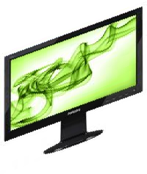

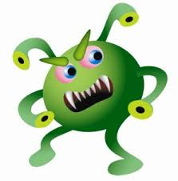
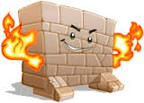


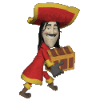
Правило № 5 Защити свой компьютер
Перед тем, как отправиться в путешествие по интернету, необходимо выполнить пять важных действий для усиления компьютерной защиты:
Регулярно обновляйте операционную систему.
Используйте антивирусную программу.
Применяйте брандмауэр.
Создавайте резервные копии важных файлов.
Будьте осторожны при загрузке содержимого
БРАНДМАУЕР
спам

Slide 11

Правила №6 Соблюдай сетевой этикет
Не забывайте, что в Сети вы общаетесь с живым человеком, а часто - со многими людьми одновременно.
Следуйте в Сети тем же правилам, которым вы следуете в реальной жизни.
Старайтесь выглядеть достойно в глазах своих собеседников! Не экономьте свое время на "условностях" типа правил хорошего тона или, скажем, правил грамматики и орфографии.
Не пренебрегайте советами знатоков и делитесь своими знаниями с другими!
Сдерживайте страсти. Вступать в дискуссии никакой этикет не запрещает, однако не опускайтесь до брани и ругательств.
Будьте терпимы к недостаткам окружающих вас людей!
Не допускайте спама – бессодержательных, навязчивых или грубых сообщений в адрес другого лица или группы лиц
В текстовых сообщениях можете выражать эмоции с помощью небольших рисунков, называемых смайликами
Это лишь маленькая толика правил сетевого этикета, которую вам нужно запомнить

Slide 12
Мы хотим, чтоб Интернет,
Был Вам другом много лет!
Будешь знать шесть правил этих -
Смело плавай в Интернете! »
Счастливого Вам путешествия по бескрайним просторам Интернета!!!

Slide 13

Литература
http://www.filipoc.ru/interesting/bezopasnyiy-internet-dlya-detey
http://priroda.inc.ru/animation/anima.html
http://www.saferunet.ru/
mvd.ru/userfiles/liflets_k_deti_06.pdf

Slide 14
С чего начинается Родина...
Нашим Дедам и Прадедам посвящается.
Писатели Республики Башкортостан.
Страны ШОС и БРИКС.
Моя школа.
Мой учитель.
Безопасный Интернет.
Электронный учебник.
Жизнь в мире высоких технологий.
Это интересно.
Свободная тема.

